Slide 1
Taller Sobre Uso de Barbijo
Presentador: Joaquin José Strada (coordinador de era)

Slide 2
IMPORTANTE!!!!
ESTE TALLER NO SE HACE CON LA INTENCION DE ASUSTAR O SEMBRAR EL MIEDO.
EL OBJETIVO PRINCIPAL DE ESTE TALLER ES MERAMENTE EDUCATIVO E INFORMATIVO

Slide 3
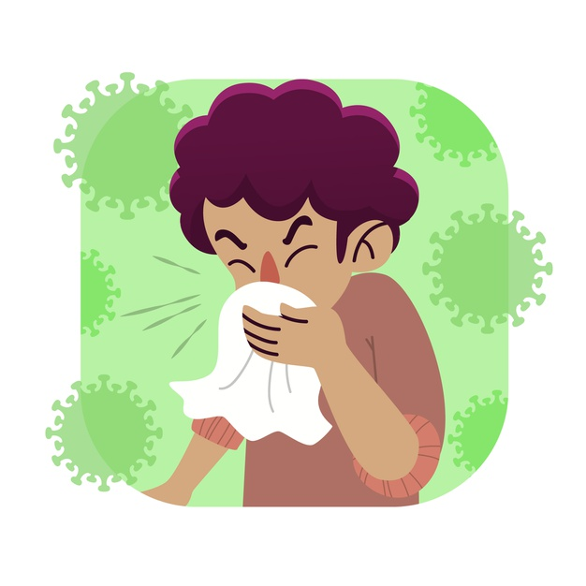

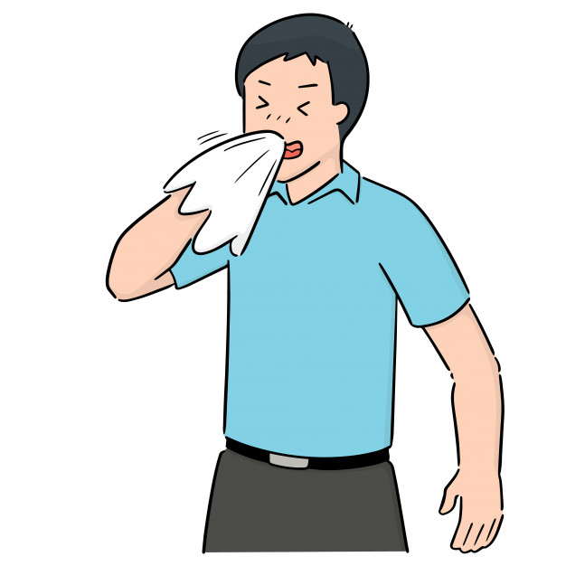
Formas de Transmisión del Virus

Slide 4
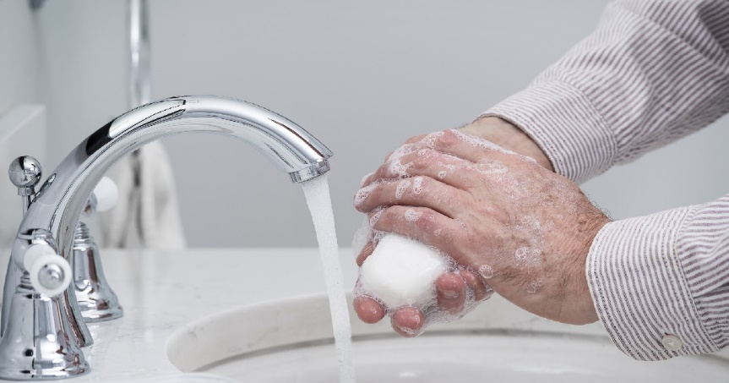

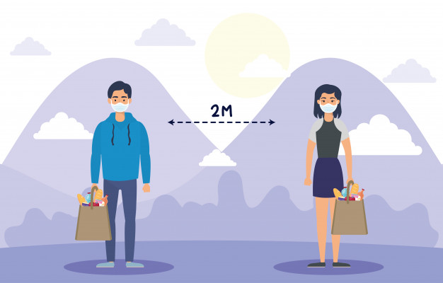
Medidas de Protección

Slide 5
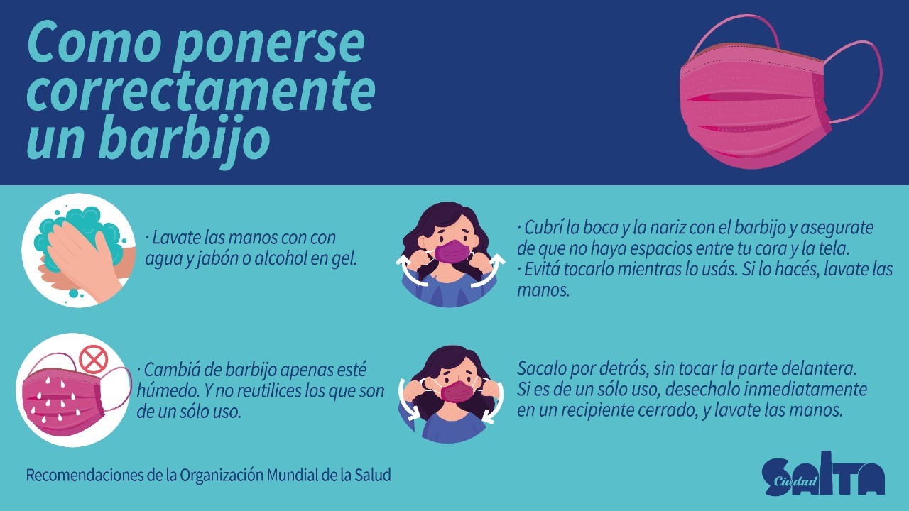
Como Ponerse Correctamente el Barbijo

Slide 6
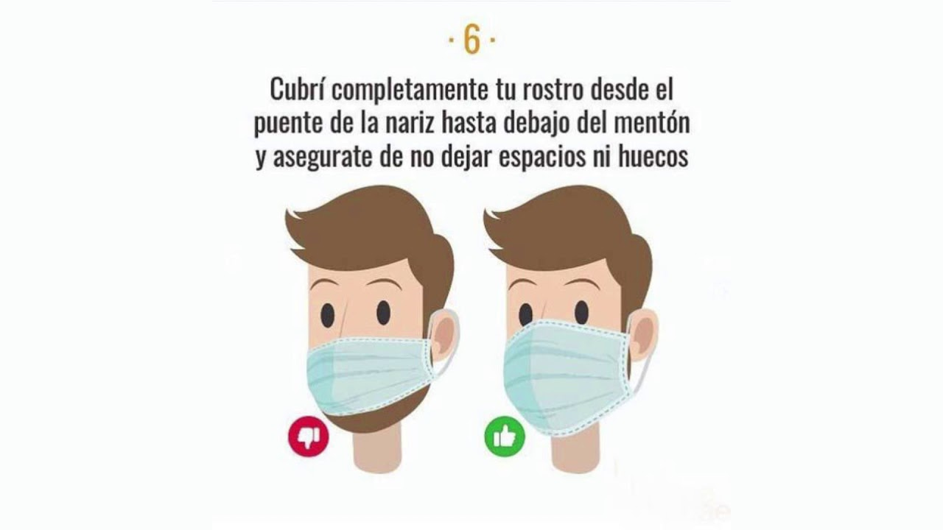
Uso Correcto e Incorrecto del barbijo

Slide 7

Como Retirarse Correctamente el Barbijo

Slide 8
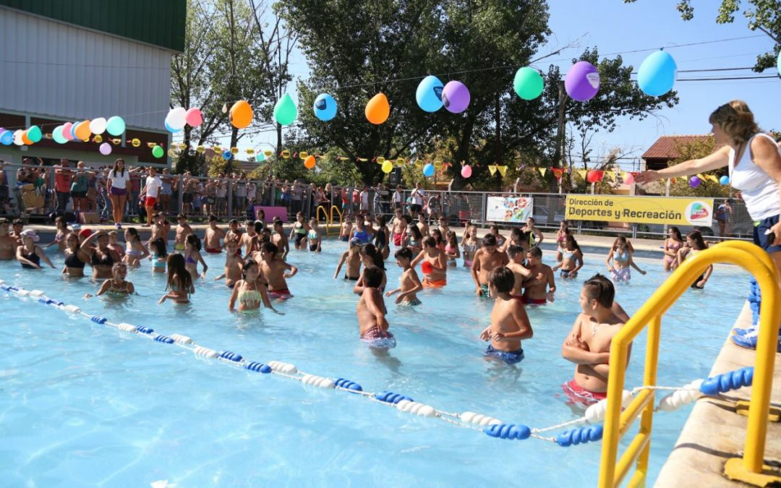
GRACIAS POR SU ATENCION

